Slide 1
Євромайдан
Або Революція гідності

Slide 2
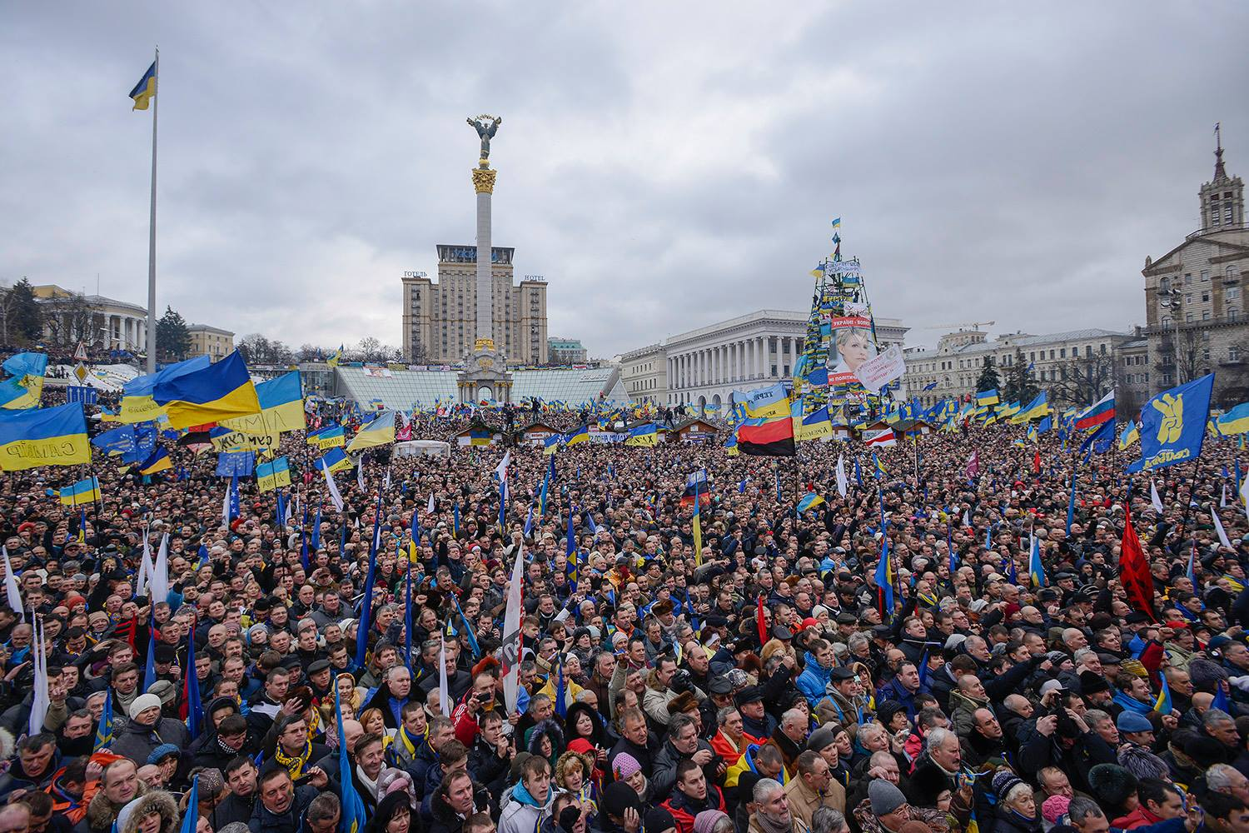
Євромайдан – це національно-патріотичні, протестні акції в Україні, проти корупції соціальної нерівності свавілля правоохоронних органів та сил спецпризначення, на підтримку європейського вектора зовнішньої політики України.
Протести розпочалися 21 листопада 2013 року як реакція на рішення Кабінету Міністрів України про призупинення процесу підготування до підписання Угоди про асоціацію між Україною та Євросоюзом і значно поширилися після силового розгону демонстрації в Києві вночі 30 листопада. У рамках поняття протестів кінця 2013 року відбувалися зокрема мітинги, демонстрації, студентські страйки.
Notes:
Фото зроблене о 15.30 29 листопада 2013 року

Slide 3
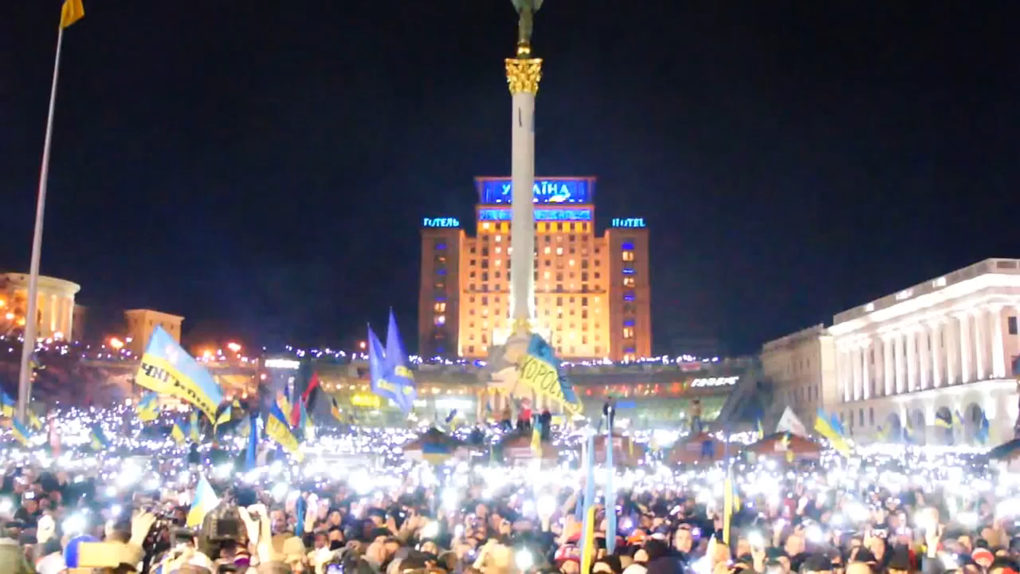
Майже вся Україна повстала проти режиму Януковича.
Люди стояли не за євроінтеграцію, не за гроші, не за Юлю, Віталіка, Арсенія чи когось ще, зараз люди стоять за своє майбутнє, майбутнє наших дітей, за незалежну Україну.

Slide 4
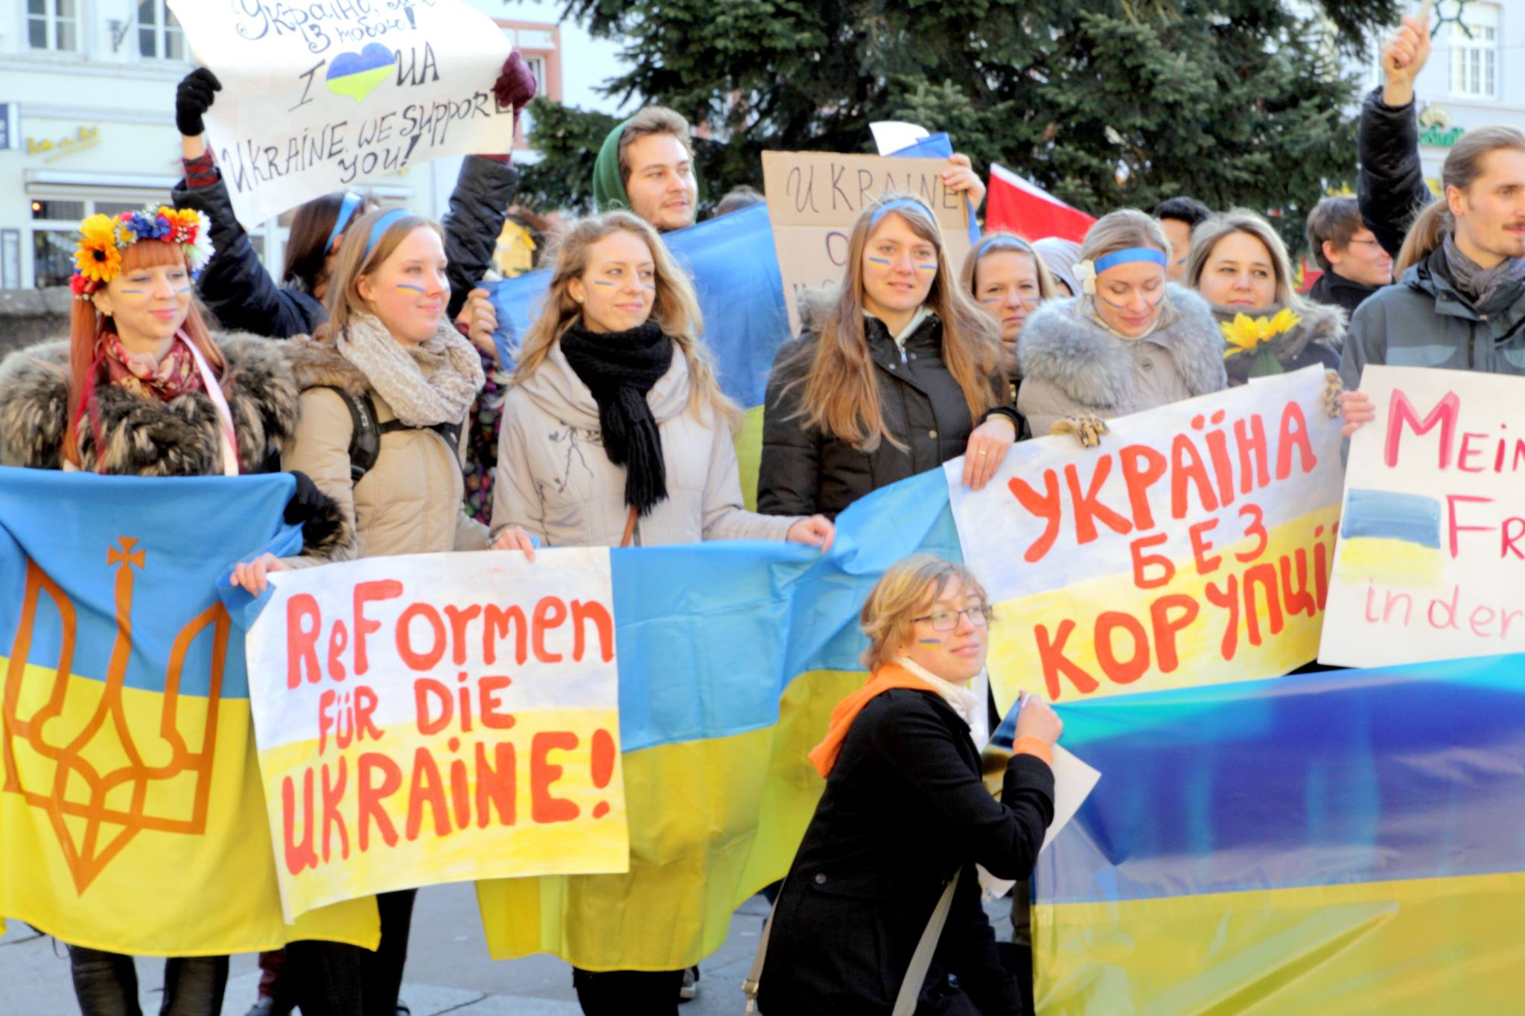
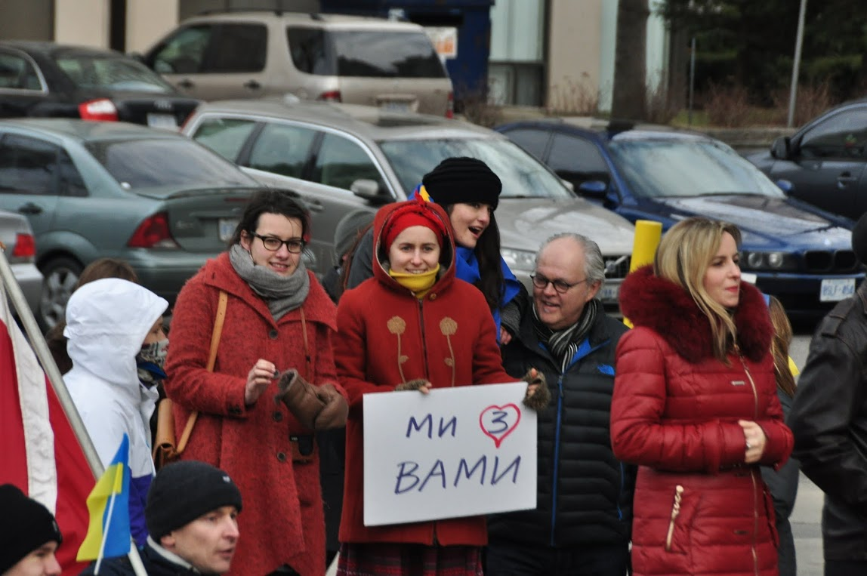
Майже в кожній країні
люди на підтримку України організовують власні
майдани

Slide 5
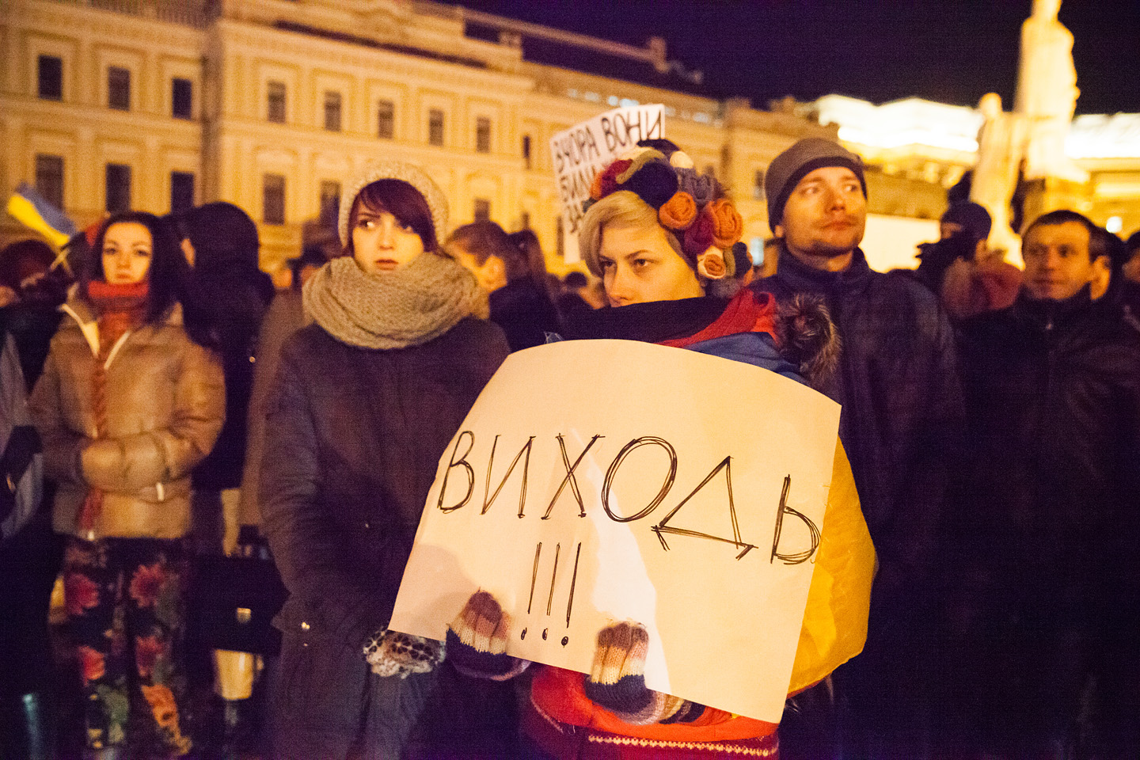
Дуже багато талановитої молоді на майдані. Такою молоддю можна пишатись.

Slide 6

Завдяки Євромайдану український тлумачний словник поповнився новим словом «Тітушка(-і)».
Тітушки це люди які продали свою честь і гідність за якісь 200 гривень, це ті хто б'є невинних дітей.

Slide 7
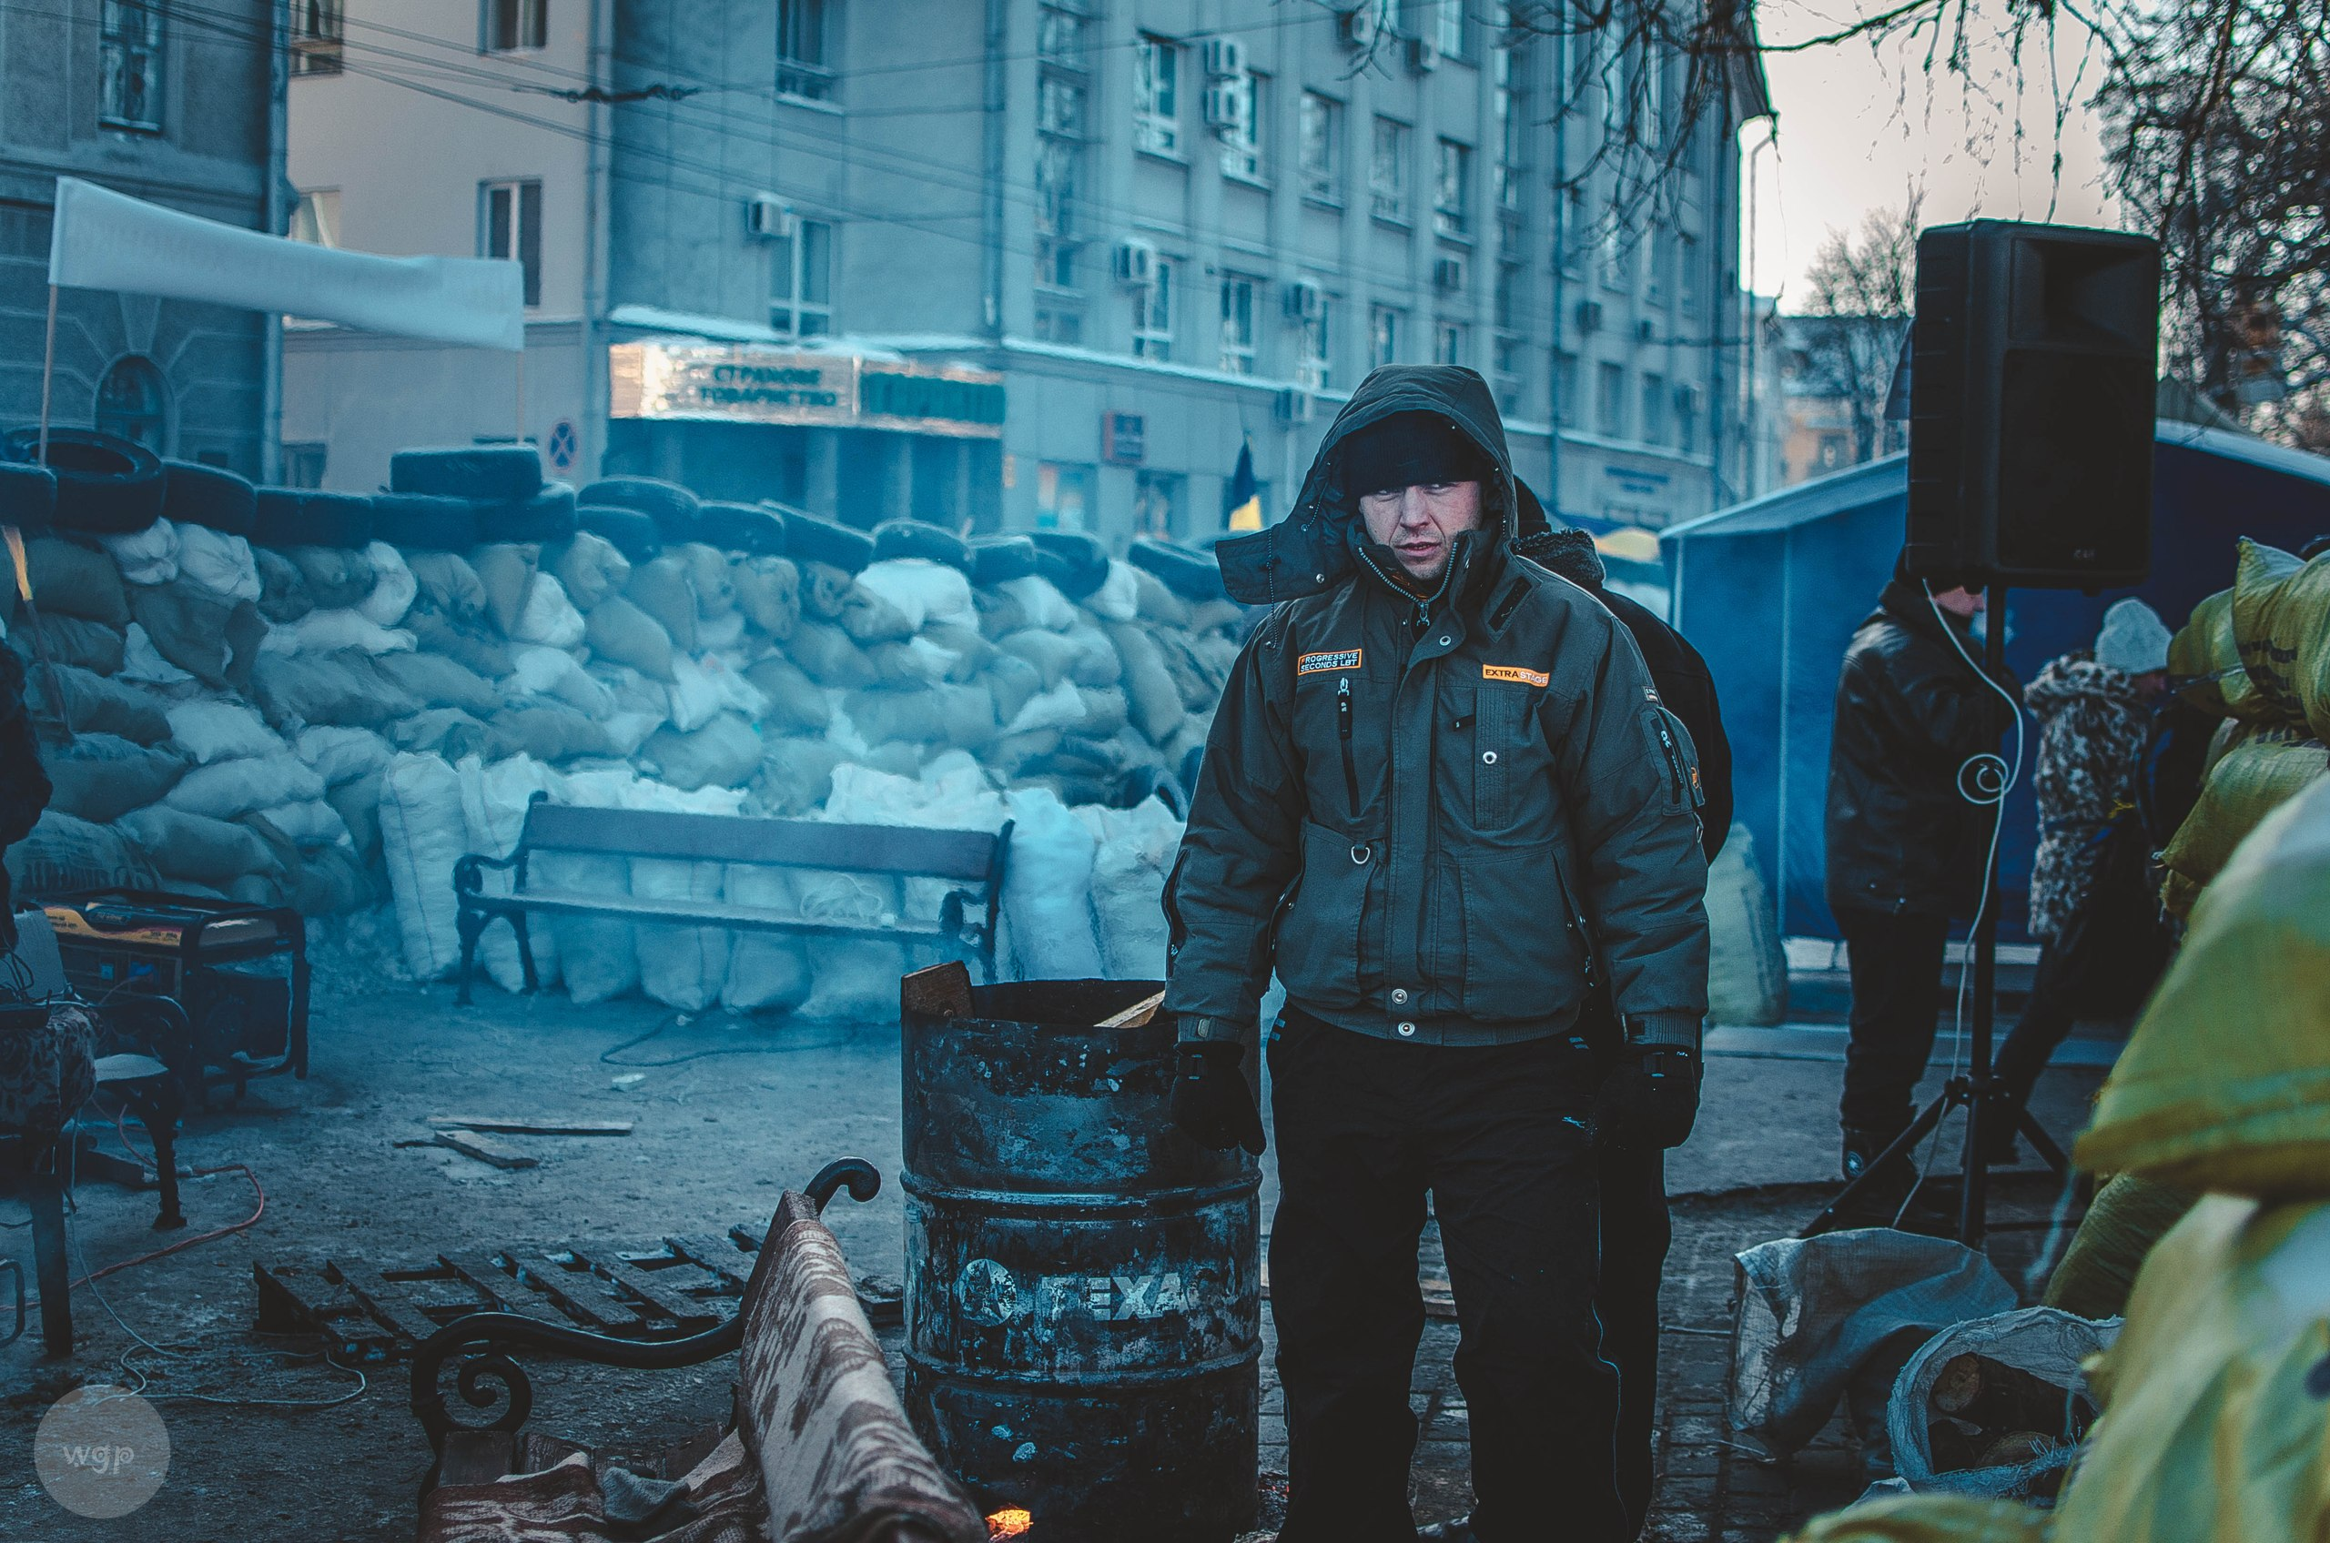
По прикладу киян, піднялась вся Україна, і всі об'єднані однією ідеєю.

Slide 8
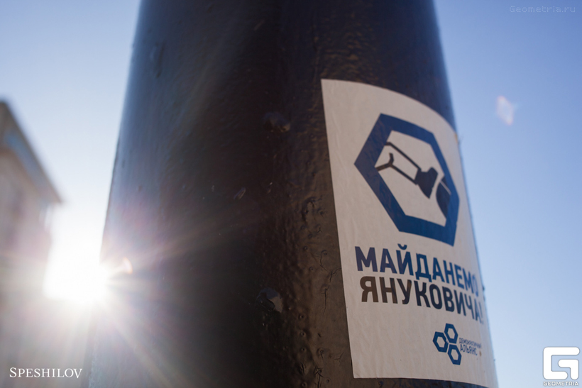
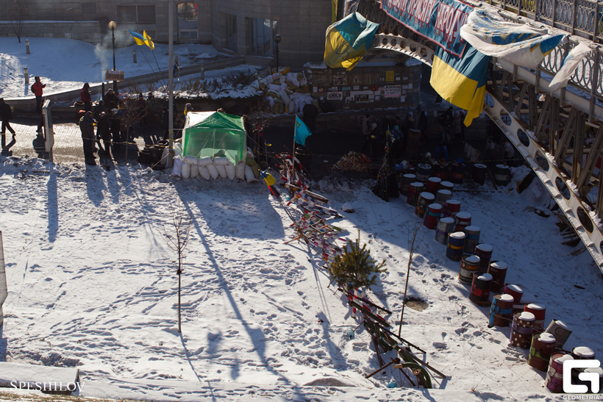
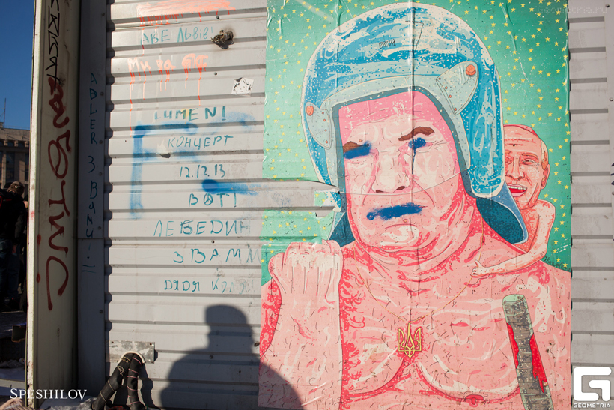
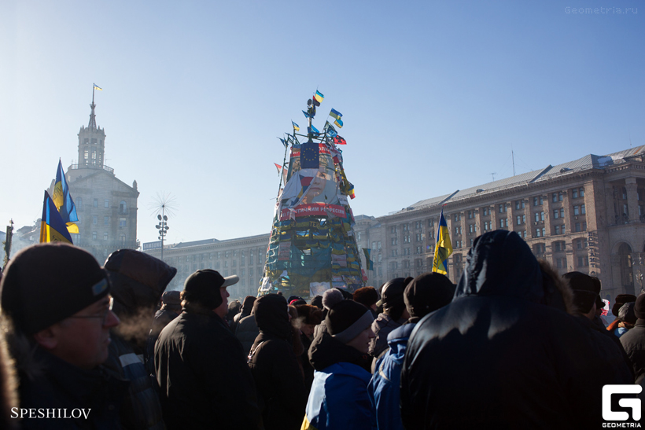
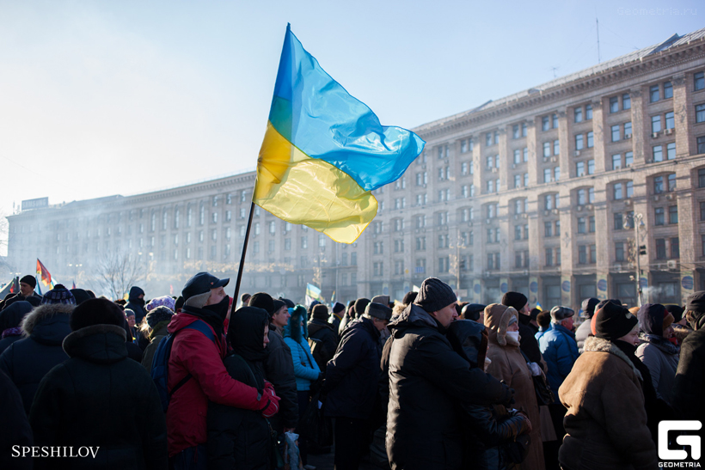
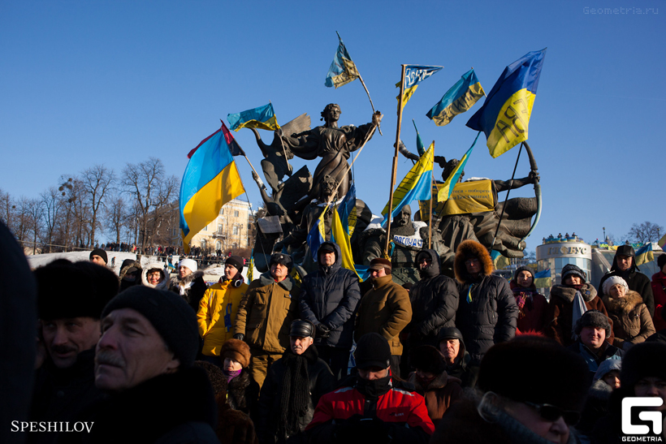

Slide 9
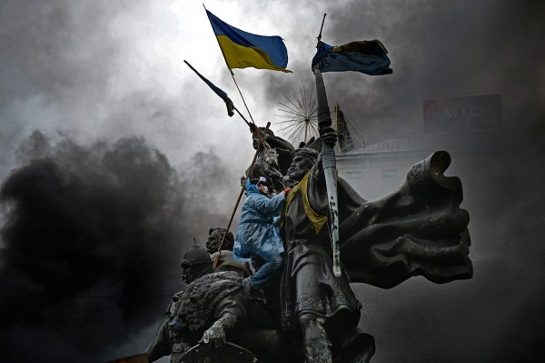
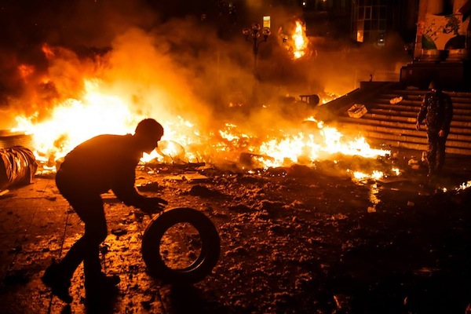
Криваві події

Slide 10
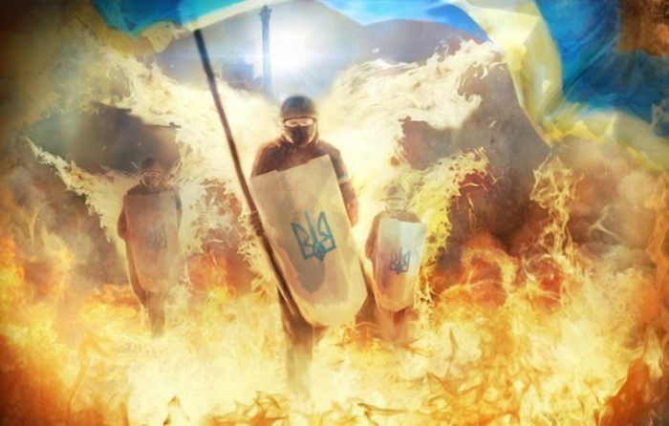
Небесна сотня
Вони відстоювали свою Батьківщину
Вони – герої
Герої не вмирають…

Slide 11
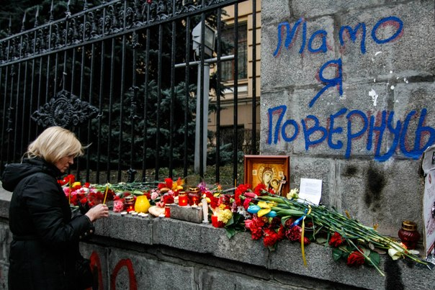
Небесна Сотня
У нашій пам'яті Ви назавжди лишились,
Історія одна, і Ви - її частина.
Ви тільки знайте, браття, ми за Вас молились,
І молимось: за Вами - ненька Україна!
Вже не повернеться додому той хлопчина,
Що його вчора тільки мати відпустила,
Поцілувала, тихо мовивши: "Іди, дитино,
За щастя України, бо вона - єдина".
Казала мати берегти себе. Але даремно,
Бо хлопець був готовий йти безстрашно,
Аби лише країна, котру так кохав страшенно,
Не стала на коліна, а боролася відважно.
Хлопчина вірив, що колись, одного ранку,
Відкривши очі, він відчує повну волю.
Але та куля, в день зимовий, на світанку,
Перехопила подих та змінила долю.
Хлопчина вірив, що колись, одного дня,
Розкаже син йому, як любить Батьківщину.
Хіба він знав, що борючись за це щодня,
Все доведеться відпустити в мить єдину.
Так. Той хлопчина, він не знав тоді,
Що нелюд пострілом прицільним забере життя.
І браття хлопця, українці, у біді,
Заплачуть, відпустивши тіло в небуття.
Але ж душа! Душа Героя - вічно лине!
До тебе наші сльози, молитви, зізнання!
Повір, хлопчина, наша пам'ять не загине,
Як і омріяні тобою - воля та кохання.
Небесна сотня. Прапор. Чорна стрічка.
І сльози - бо ти, хлопче, словом вже не з нами.
Але в думках - ти поруч, і не згасне свічка,
І линуть буде: "Слава Україні!", - над ланами.
Героям Майдану, впавшим мертвими за світле майбутнє України, присвячується.
Автор: Ірина Дасюк

Slide 12
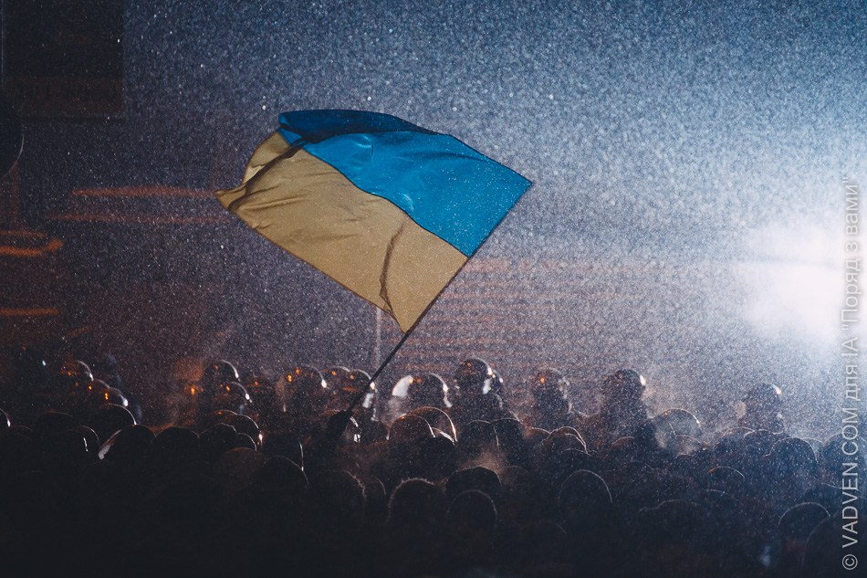

Slide 13
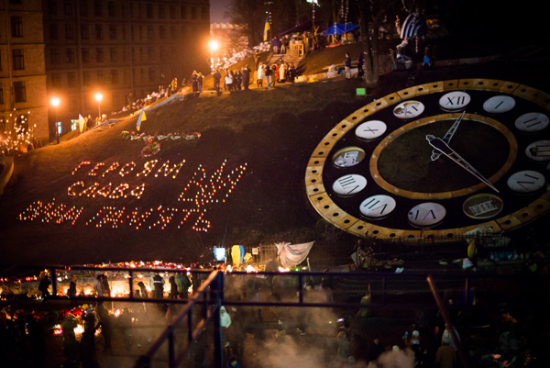
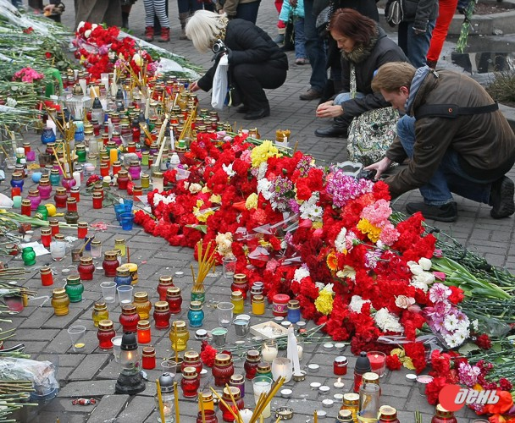
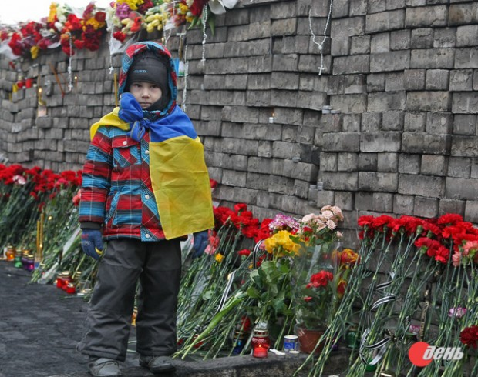
3 місяці.
100 життів.
Мерзлота і пекло.
Зневіра і Бог.
Самотність і єднання.
Слабкість і сила.
Ненависть і любов.
Тепер ми назавжди знатимемо, що ми можемо.
Слава Україні.

Slide 14
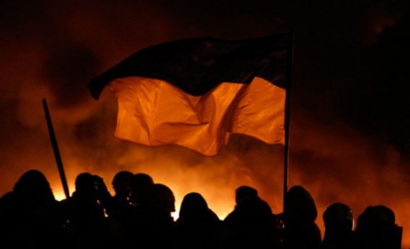

Slide 15
Дякую за увагу!
Підготував:
Шевченко т.
М.ІІ-25

